Slide 1
Dialogværktøj til teams Den mangfoldige folkeskole i Nordjylland

Slide 2
indhold
Side 3
Hilsen fra Rambøll
Side 4
Før arbejde med dialogværktøj: Forberedelse inden I går i gang
Side 5
Planche / dialogværktøj
Side 6-9
Guide til arbejde med dialogværktøj
Side 10
Kontaktoplysninger

Slide 3
Hej teams!
Hos Rambøll ønsker vi, at I oplever det som meningsfuldt at deltage i evalueringen af Den Mangfoldige Folkeskole. Derfor har vi udviklet et dialogværktøj, som vi håber, I har mod på at anvende i jeres team, da det både kan være værdifuldt for jer og samtidig give os indblik i den udviklingsproces, I gennemgår på skolerne.
Hvis jeres team ikke har hørt om Den Mangfoldige Folkeskole før, er dialogværktøjet stadig relevant for jer, da I vil blive bedt om at drøfte jeres generelle arbejde med at udvikle læringsmiljøer, der skaber deltagelsesmuligheder for alle elever.
Formålet med dialogværktøjet er at understøtte en refleksion over jeres egen faglige praksis og jeres arbejde med at skabe en mangfoldig folkeskole på skolen. Vi anbefaler, at I afsætter 60 – 90 minutter til at arbejde med dialogværktøjet på minimum et møde i foråret 2023.
Dialogværktøjet består af en planche (side 6), som kan hænges op på væggen eller placeres på bordet foran jer. Hvert felt repræsenterer en øvelse, som I skal arbejde med. Til hvert felt hører en guide, som beskriver processen for øvelsen.
Vi håber, at I har lyst til at åbne jeres praksis op for os, så vi kan få et indblik i alt det spændende, som foregår på jeres skole – og så både vi og andre skoler kan blive klogere og bygge ovenpå erfaringerne.
På forhånd tak,
Rambølls team på evalueringen af Den Mangfoldige Folkeskole

Slide 4
… skal I forberede jer til én af øvelserne.
Inden I mødes…
Forberedelse til monopolet
Ét medlem af teamet skal inden mødet reflektere over et dilemma, vedkommende møder i arbejdet med at skabe læringsmiljøer med deltagelsesmuligheder for alle elever.
Dilemmaet skal drøftes på mødet, hvor de øvrige teammedlemmer giver feedback på dilemmaet fra forskellige perspektiver, herunder kollega, forældre og elevperspektivet.

Slide 5
1
2
Batteriet
1
Tøm hovedet
5-10 min.
10 min.
15-20 min.
Vi måler energien på vores arbejde med at udvikle læringsmiljøer med deltagelsesmuligheder for alle elever.
Vi tømmer vores hoved for forståelser af og erfaringer med at udvikle læringsmiljøer med deltagelsesmuligheder for alle elever.
Reflektér over jeres energi og motivation i arbejdet med at udvikle læringsmiljøer med deltagelsesmuligheder for alle elever lige nu og del perspektiver med hinanden med afsæt i nedenstående spørgsmål. Bliv enige om hvor opladt jeres batteri er og skraver på figuren til højre.
Brainstorm individuelt over nedenstående spørgsmål og skriv stikord ned på post it’s. Præsenter kort jeres refleksioner for hinanden, og formuler derefter fælles svar til de tre spørgsmål. Noter jeres svar i stikordsform i tankeboblen.
Vores forståelse af læringsmiljøer med deltagelsesmuligheder for alle elever:
Hvad giver og tager energi fra mig i arbejdet med at udvikle læringsmiljøer med deltagelsesmuligheder for alle elever lige nu?
Hvad lader mine batterier op og motiverer mig?
Hvad aflader mine batterier og gør, at jeg mister motivation?
Brainstorm med afsæt i tre spørgsmål:
Hvad forstår jeg ved læringsmiljøer, der skaber deltagelsesmuligheder for alle elever?
Har min forståelse ændret sig på det seneste?
Hvordan arbejder jeg med at udvikle læringsmiljøer med deltagelsesmuligheder for alle elever i praksis?
3
4
Monopolet
4
Den videre vej
15 min.
20-30 min.
15-20 min.
Vi reflekterer over et dilemma i arbejdet med at udvikle læringsmiljøer med deltagelsesmuligheder for alle elever.
Gode råd fra…
Vi ser fremad og optegner den videre vej for arbejdet med skabe læringsmiljøer med deltagelsesmuligheder for alle elever.
… elevperspektivet:
… forældreperspektivet:
… teamperspektivet:
Bliv enige om to mikromål, I ønsker at arbejde med, og identificér hvilke handlinger, I kan igangsætte i den kommende tid. Notér mikromål, handlinger og hvem der igangsætter handlingerne på planchen. Hvis I allerede arbejder med mikromål som led i et aktionslæringsforløb, kan I drøfte, hvordan indsigterne fra dagens møde kan kvalificere jeres eksisterende arbejde.
En kollega deler et dilemma fra egen praksis i arbejdet med at udvikle læringsmiljøer med deltagelsesmuligheder for alle elever. De øvrige kollegaer indtager enten elev-, forældre- eller teamperspektivet, som de stiller nysgerrige spørgsmål ud fra. Notér gode råd til dilemmaet på planchen.
Mikromål:
Handling:
Hvem igangsætter handling:
Mikromål:
Handling:
Hvem igangsætter handling:
Dilemma i fokus:

Slide 6
Guide til ‘batteriet’
TIDSANGIVELSE: 5-10 MIN.
I indleder mødet med at tage en status på jeres motivation for arbejdet med at udvikle læringsmiljøer med deltagelsesmuligheder for alle elever. I skal dele jeres her og nu-fornemmelser, -oplevelser og -perspektiver i relation til jeres motivation. Formålet er, at I får et fælles udgangspunkt for de efterfølgende øvelser. Samtidig skal øvelsen give anledning til refleksion over hvilke forhold, der kan drive og udfordre jeres motivation for arbejdet med at skabe læringsmiljøer med deltagelsesmuligheder for alle elever.
Øvelsen giver samtidig Rambøll indblik i, hvad I oplever giver energi og – omvendt – mindsker jeres motivation for at arbejde med at udvikle læringsmiljøer med deltagelsesmuligheder for alle elever.
Følg processen, som fremgår på planchen, og vær opmærksomme på den afsatte tid.

Slide 7
Til øvelse 2:
Guide til ‘tøm hovedet’
TIDSANGIVELSE: 15-20 MIN.
I denne øvelse skal I i fællesskab blive klogere på jeres forståelse af, hvad læringsmiljøer med deltagelsesmuligheder for alle elever er, og dykke ned i hvordan I arbejder med at skabe disse læringsmiljøer i praksis.
Øvelsen har til formål at kickstarte fælles refleksioner og drøftelser om jeres nuværende forståelser af, hvordan I arbejder med at skabe læringsmiljøer med deltagelsesmuligheder for alle elever i praksis lige nu.
Samtidig giver øvelsen Rambøll indblik i de forståelser af læringsmiljøer med deltagelsesmuligheder for alle elever, som udfolder sig på tværs af skoler og hvordan arbejdet omsættes i praksis på nuværende tidspunkt.
Følg processen, som fremgår af planchen, og vær opmærksom på den afsatte tid.

Slide 8
Guide til ‘monopolet’ 1/6
TIDSANGIVELSE: 20-30 MIN.
I denne øvelse dykker I ned i en af de udfordringer, der kan være ved at skabe læringsmiljøer med deltagelsesmuligheder for alle elever. Et teammedlem deler et dilemma fra egen praksis, som er udvalgt inden mødet.
Herefter skal I sammen betragte dilemmaet fra tre forskellige perspektiver – elever, forældre og team. Ved at belyse dilemmaet fra forskellige perspektiver, skal øvelsen bidrage til at understøtte en fælles, helhedsorienteret refleksion over gode råd, som I kan bruge aktivt i jeres videre arbejde i teamet med at udvikle læringsmiljøer med deltagelsesmuligheder for alle elever.
Dilemmaøvelsen giver samtidig Rambøll indblik i, hvilke konkrete dilemmaer man som pædagogisk personale møder i arbejdet og dermed en dybere forståelse for jeres arbejde.
Øvelsen består af tre trin.

Slide 9
Guide til ‘monopolet’ 2/6
TIDSANGIVELSE: 20-30 MIN.
Et teammedlem præsenterer et dilemma fra egen praksis, der relaterer sig til arbejdet med at skabe læringsmiljøer med deltagelsesmuligheder for alle.
Det øvrige team fordeler følgende roller mellem sig, som I indtager og giver
feedback og gode råd ud fra:
Elevperspektivet
Forældreperspektivet
Teamperspektivet
Se rollebeskrivelser på de kommende sider i guiden.
Efter I har drøftet dilemmaet med afsæt i ovenstående roller, sammenfatter I jeres overvejelser om dilemmaet ved at notere gode råd fra de tre perspektiver på planchen.

Slide 10
Guide til ‘monopolet’ 3/6
TIDSANGIVELSE: 20-30 MIN.
Elevperspektivet
Handler om at ”se med barnet”. Elevperspektivet kan fx repræsenteres ved at stille nedenstående spørgsmål:
Hvordan oplever eleven/erne situationen / udfordringen?
Hvordan kan eleven/erne inddrages til at forstå udfordringen bedre?
Hvordan kan eleven/erne bidrage til at løse udfordringen?
Hvordan kan elevernes forskellighed anvendes som en ressource?
Hvordan er elevernes indbyrdes relation til hinanden i klassen, og hvilken betydning har det ift. udfordringen?
Hvad kendetegner din relation til eleven/erne og hvilken betydning har det ift. udfordringen?
Hvordan kan elevernes inputs/feedback bruges aktivt?
Inddrag gerne eksempler på erfaringer og/eller feedback, du har fået på egen praksis fra elever.

Slide 11
Guide til ‘monopolet’ 4/6
TIDSANGIVELSE: 20-30 MIN.
Forældreperspektivet:
Forældreperspektivet kan fx repræsenteres ved at stille nedenstående spørgsmål:
Hvordan oplever forældrene til eleven/forældregruppen udfordringen?
Hvordan kan forældrene til eleven/forældregruppen inddrages til at forstå udfordringen bedre?
Hvordan kan forældrene til eleven/forældregruppen inddrages som ressource for at overkomme udfordringen?
Hvad kendetegner din relation til forældrene til eleven/forældregruppen og hvilken betydning har det ift. udfordringen?
Hvad kendetegner de indbyrdes relationer i forældregruppen og hvilken betydning har det ift. udfordringen?
Inddrag gerne eksempler på erfaringer og/eller feedback, du har fået på egen praksis fra forældre.

Slide 12
Guide til ‘monopolet’ 5/6
TIDSANGIVELSE: 20-30 MIN.
Teamperspektivet:
Teamperspektivet kan fx repræsenteres ved at stille nedenstående spørgsmål:
Hvordan oplever vi som team udfordringen?
Kan vi i teamet genkende udfordringen?
Har vi i teamet andre perspektiver på udfordringen?
Hvordan kan vi som team sammen finde løsninger?
Hvilke prioriteringer, som kan bidrage til at overkomme udfordringen, kan vi foretage som team?
Inddrag gerne eksempler på erfaringer og/eller feedback, du har fået på egen praksis fra kollegaer.

Slide 13
Til øvelse 4:
Guide til ‘den videre vej’
TIDSANGIVELSE: 15-20 MIN.
Til sidst skal I med afsæt i drøftelserne se fremad og identificere et til to mikromål, I ønsker at arbejde videre med for at skabe varierende læringsmiljøer med deltagelsesmuligheder for alle elever. Herefter skal I identificere en til to handlinger, I kan sætte i gang for at udvikle jeres arbejde med mikromålet, samt notere hvem der gør hvad. Formålet er at give jer mulighed for at sætte små mål, som er realistiske at arbejde med inden for nogle måneder.
Både mikromål, handling og ansvarlige for handlingerne skal noteres på planchen. På de kommende møder i teamet kan I med fordel samle op på, hvordan det er gået med jeres mikromål siden sidste møde, og identificere nye mål og handlinger.
Hvis I allerede arbejder med udvalgte mikromål som led i et aktionslæringsforløb, kan I i stedet tale om, hvordan refleksionerne på mødet kan kvalificere jeres eksisterende arbejde med mikromål og om I eventuelt skal opstille nye mikromål.

Slide 14
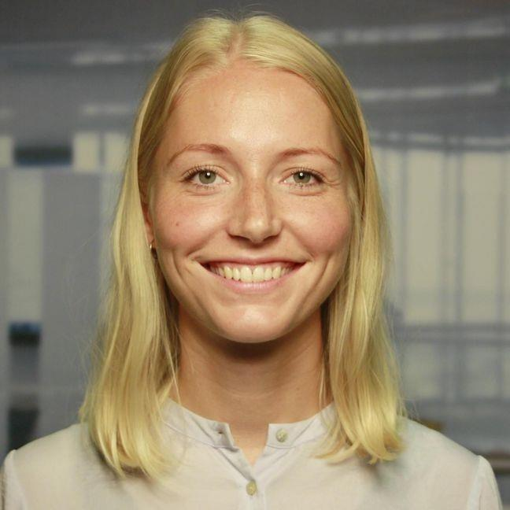
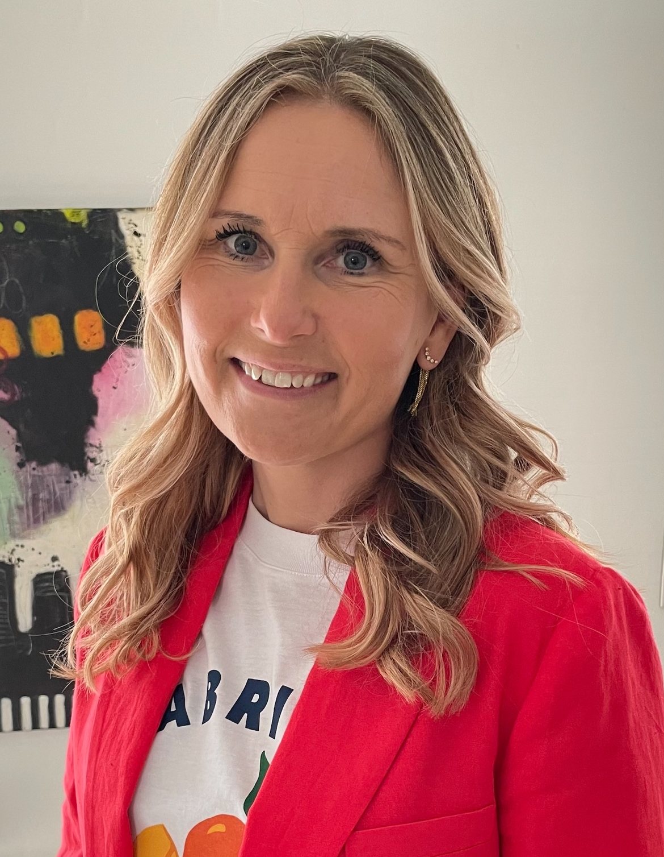
Kontaktperson for evalueringen
Kontaktperson for projektet
Mia Rytter Lund
Mette van Dalm
projektleder for evalueringen
E-mail: MRYL@ramboll.com tlf. 51 61 41 95
tværkommunal projektleder
E-mail: mvd-skole@aalborg.dk

